Slide 1
主题1 人口分布_{P5.}
概念：单位面积土地上的人口数量
人口密度
衡量人口疏密程度的重要指标
人口分布不均
四大人口稠密区
世界人口分布.
分布特点
四大人口稀疏区
中国人口分布.
胡焕庸线（黑河-腾冲线）
气候.
温带、亚热带的湿润和半湿润地区_{P8}
地形.
宽阔的河谷和冲积平原地区
自然因素
水资源.
沿河、沿湖地区.
海陆位置_{P8}
临海地区
影响因素
社会经济因素
社会经济发展水平、人民生活水平、就业环境、开放程度
历史因素
开发历史
（渭河平原和四川盆地虽内陆但因开发早人口较多）

Slide 2
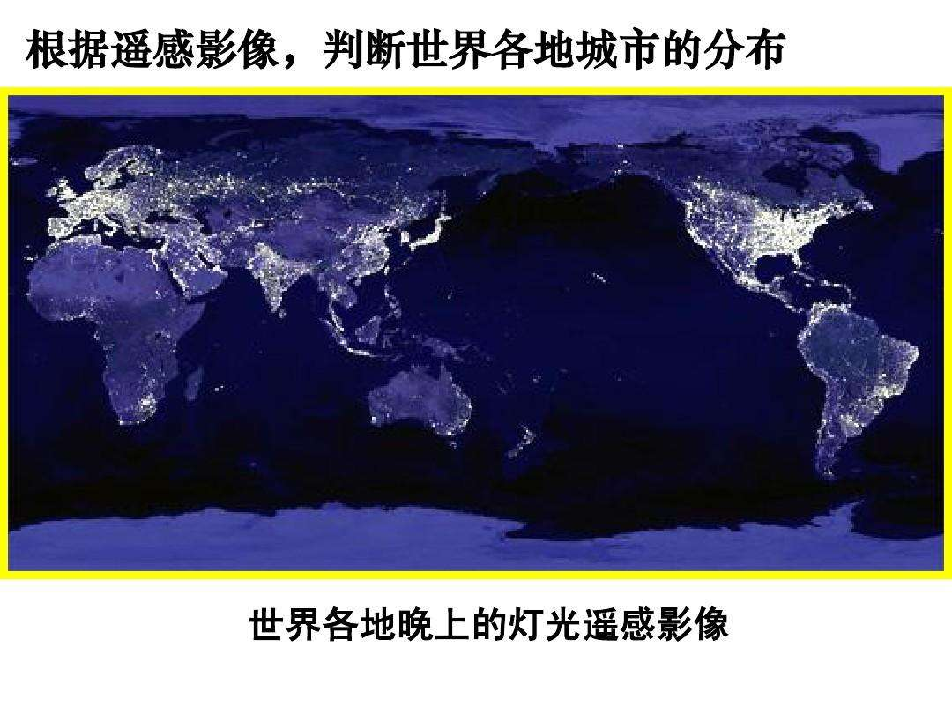









探究活动一
阅读教材P5：《从地球夜间灯光遥感图像看人口分布》回答：
1、地球夜间灯光遥感图像中，哪些地方较亮？哪些地方较暗？
2、夜间灯光的明暗可以反映世界人口分布有何特点？
世界人口分布不均匀！
较亮：北美东部、西欧、东亚、南亚、东南亚……
较暗：北非、西亚、北亚、澳大利亚中西部、南美洲亚马孙流域、北美洲北部、亚洲和
美洲的高山高原地区

Slide 3
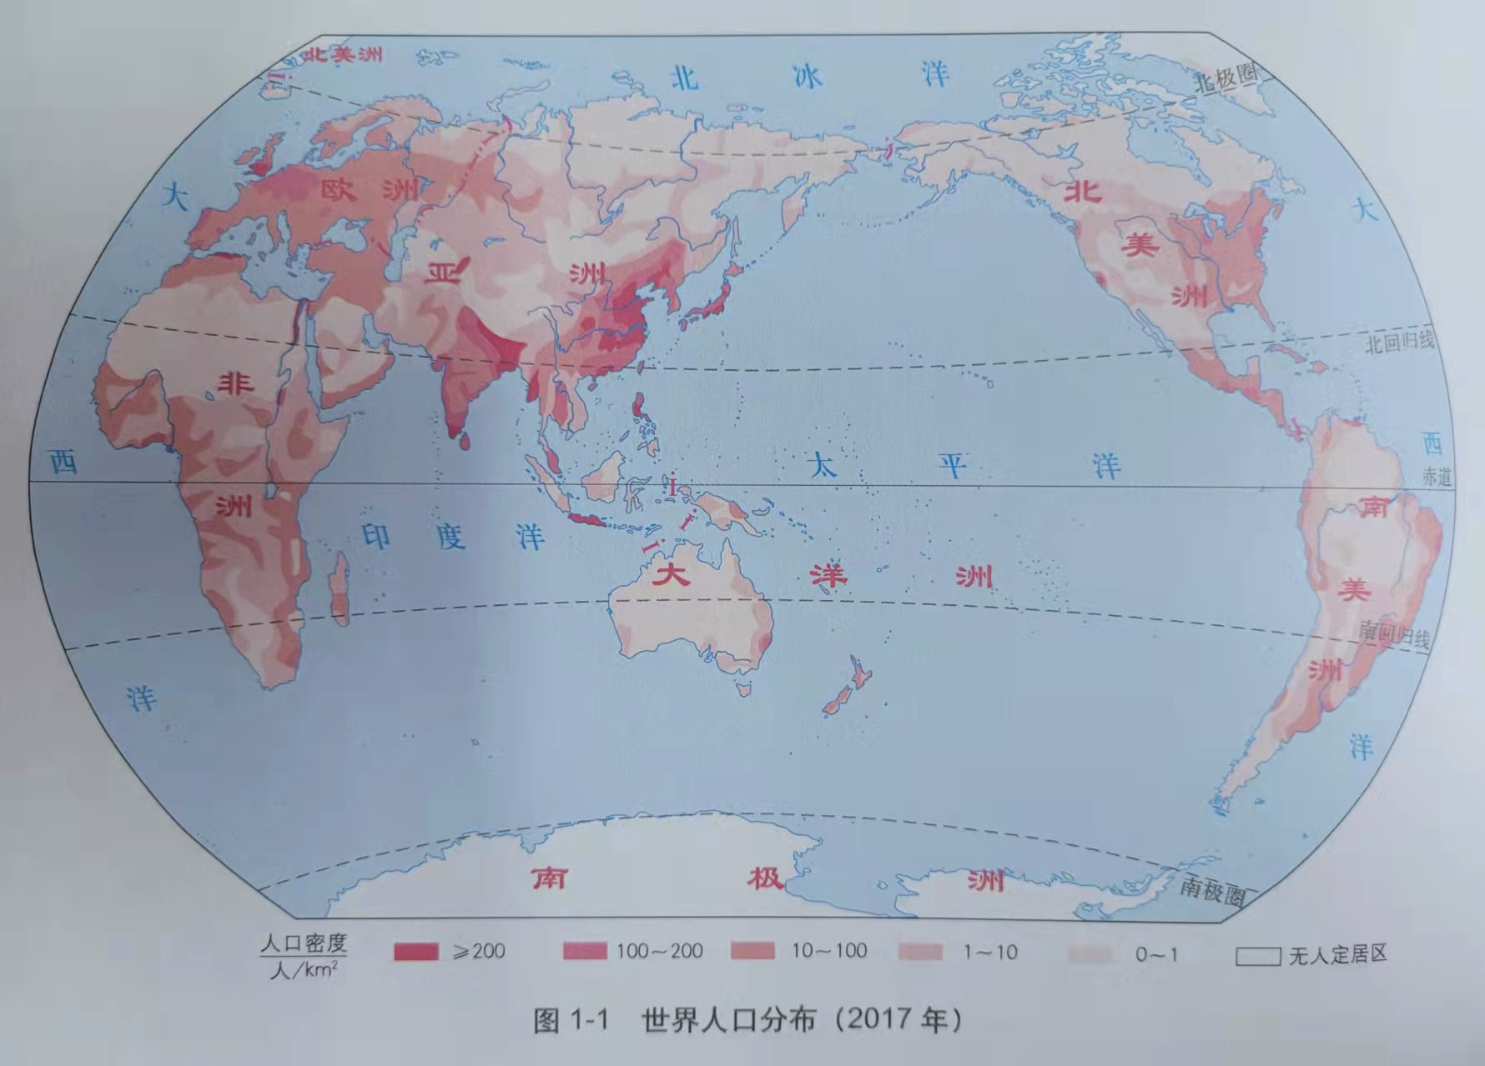









读图1-1思考：
找出人口密度高于每平方千米200人（稠密）低于每平方千米1人（稀疏）的地区。
稠密区：（划书P₇）
稀疏区：南美亚马孙流域
北非撒哈拉、澳大利亚中西部
格陵兰岛、西伯利亚
青藏高原、喜马拉雅山、落基山脉
--热带雨林地区
--热带沙漠地区
--高纬度地区
--高山高原地区

Slide 4
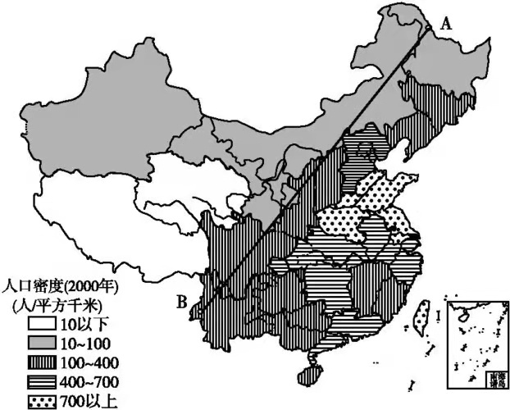
中国人口极不平衡！_{P10}
黑河
腾冲
中国省级行政区的人口密度图

Slide 5
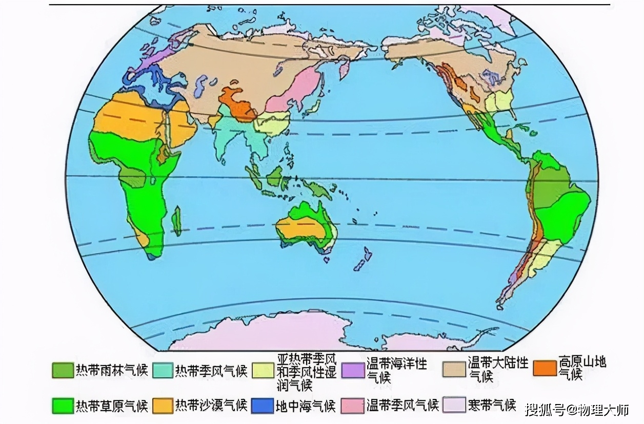



















世界气候类型分布图
世界人口集中分布在温带、亚热带的湿润和半湿润地区！

Slide 6
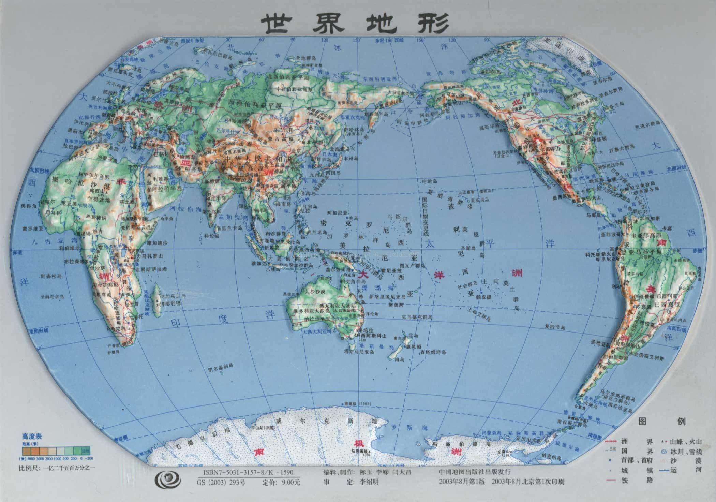




世界人口集中分布在宽阔的河谷和冲积平原地区！

Slide 7
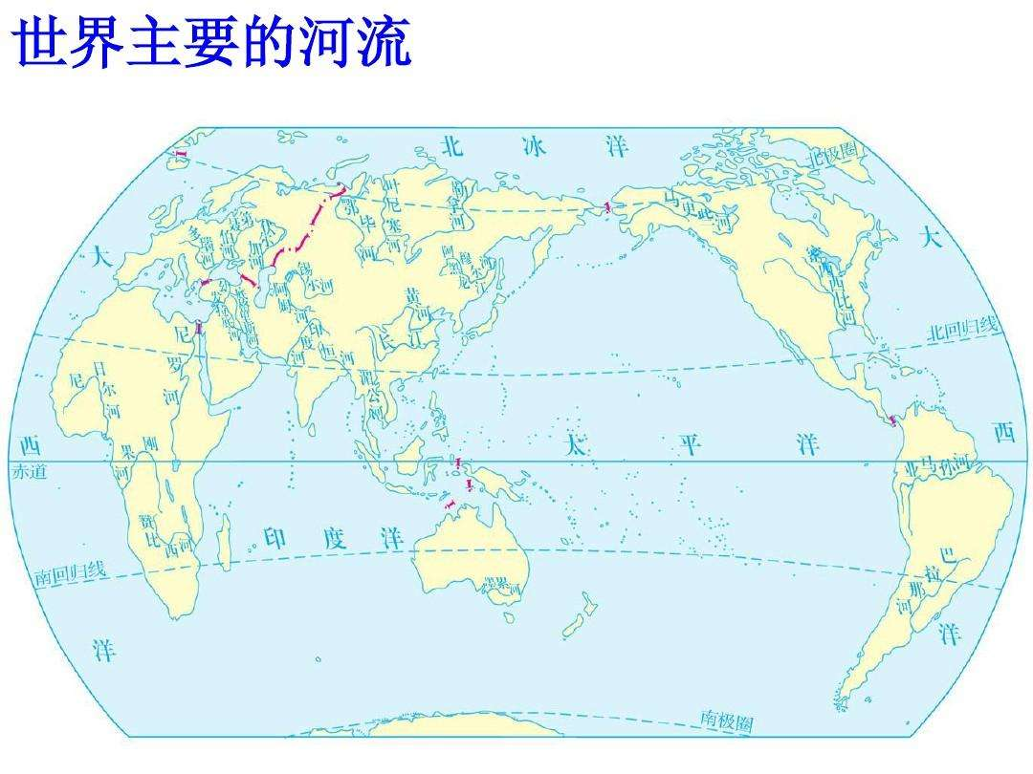
世界人口集中分布在沿河、沿湖地区！

Slide 8
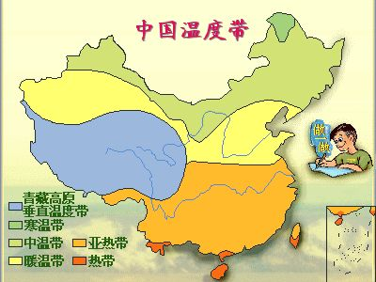
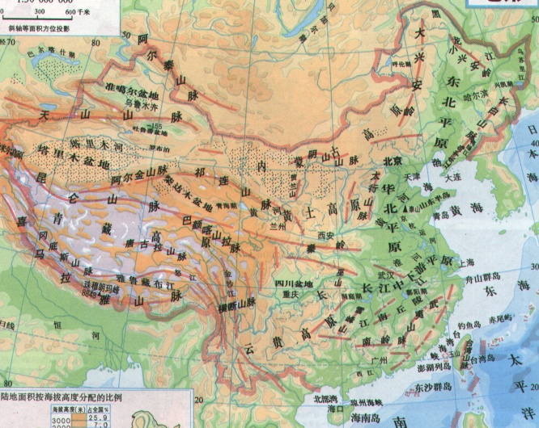
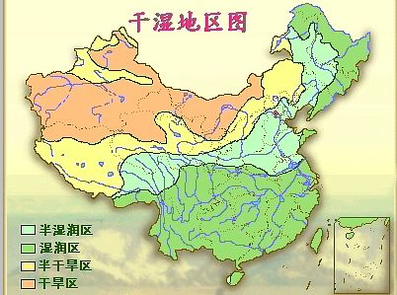
P9划书
P10

Slide 9
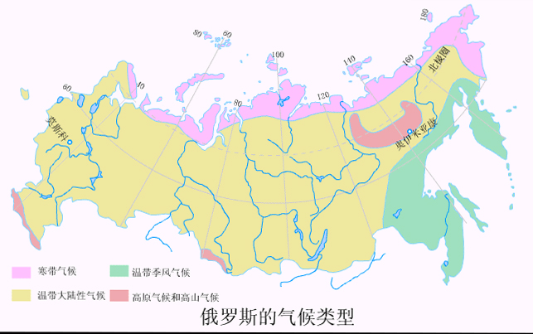
P12

Slide 10
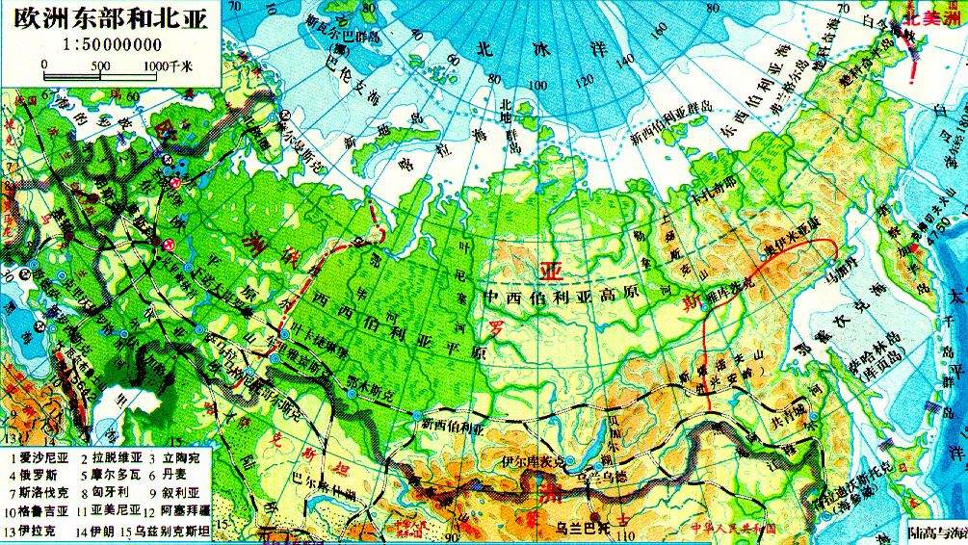
Siberia西伯利亚，蒙古语“沉睡的大地”。

